Slide 1
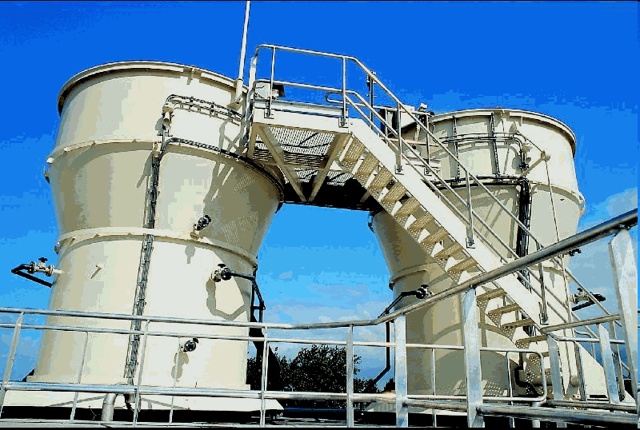
POTŘEBA RECYKLACE FOSFORU
Marek Holba¹, Michal Došek^{1,2}
¹ - ASIO, spol. s r.o. Tuřanka 1, 627 00 Brno-Slatina, holba@asio.cz
² - Mendelova Univerzita v Brně, Department of Technology and Automobile Transport, Zemědělská 1, 613 00 Brno, dosek@asio.cz

Slide 2
AKTUÁLNÍ AKUTNÍ PROBLÉMY
Evropa je z více než 90% závislá na dovozu fosforu
fosfor zařazen v roce 2014 Evropskou komisí na listinu dvaceti kritických surovin
část fosforu (řádově 15% z potřeby fosfátových rud v Evropě) bezúčelně likvidováno nebo skládkováno ve formě čistírenského kalu nebo popílku
řada technologií jak recyklovat fosfor z odpadních proudů, čímž lze účinně předcházet nedostatku fosforu v zemědělství
nutné překonat nastavené legislativní, sociální a tržní bariéry a zavést udržitelný trh se surovinami z recyklovaného fosforu

Slide 3
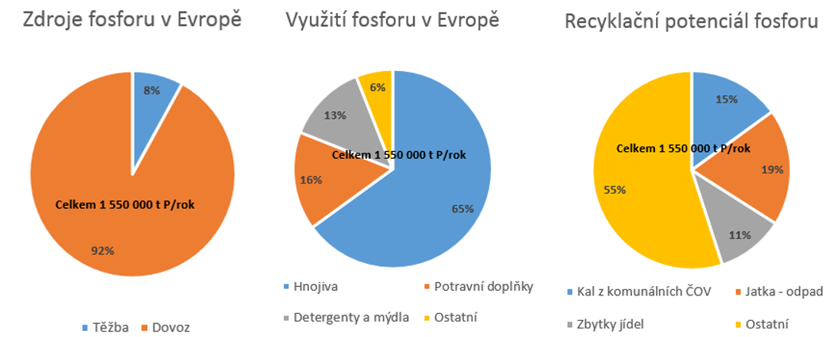
BILANCE FOSFORU V EVROPĚ A JEHO RECYKLAČNÍ POTENCIÁL
odpadní vody jsou bohatým zdrojem fosforu – v běžné komunální vodě jsou koncentrace fosforu okolo 10 – 15 mg/l
v některých průmyslových odpadních vodách se můžeme setkat i s koncentracemi ve stovkách miligramů fosforu na litr

Slide 4
ZAVEDENÍ TECHNOLOGIÍ RECYKLACE FOSFORU POVEDE K:
téměř trojnásobnému snížení evropské nezávislosti na fosforu z 8 na 23%
získání konkurenčního tržního produktu k současným hnojivům
přeměny nutrientů na stabilní, transportovatelné a uskladnitelné komodity, čímž lze zabezpečit distribuci a uskladňování hnojiv a zabraňovat tak výkyvům v sezónní poptávce i různým regionálním potřebám
zlepšení kvality půd tím, že nebudeme vnášet znečištění a patogeny
recyklace fosforu za ceny méně než 5% provozních nákladů komunálních čistíren odpadních vod

Slide 5
SOUHRN EXISTUJÍCÍCH TECHNOLOGIÍ
srážení
PHOSTRIP (CaP), PRISA (MAP)
kalová voda
pelety
CRYSTALACTOR (CaP, MAP), OSTARA (MAP)
adsorpce
PROPHOS (CaP), RECYPHOS (FeP), PHOSEIDI (CaP)
těžké kovy přítomny
bez loužení
BERLIN (MAP), AIRPREX (MAP), FIXPHOS (CaP)
loužení
SEABORNE (MAP), LOPROX/PHOXAN (H3PO4), AQUARECI (FeP, AlP, CaP), CAMBI (FeP, AlP, CaP), KREPRO (FeP), SEPHOS (AlP, CaP), PASCH (MAP), BIOLEACHING (MAP), BIOCON (H3PO4)
vyhnilý kal
těžké kovy rozpuštěny
termické čištění
MEPHREC (CaP), ASHDEC (hnojivo), P-INDUSTRY (hnojivo), THERMPHOS
popílek
těžké kovy zplyněny

Slide 6
SOUČASNÉ FULL-SCALE A PILOT-SCALE TECHNOLOGIE
převážně Ostara v USA a v Kanadě
v Evropě je prozatím jeden provoz firmy Ostara ve Velké Británii ve Sloughu
aplikace technologie AirPrex na berlínské čistírně ve Wassmansdorfu
v poloprovozním měřítku je asi nejznámější technologie Struvia, kterou provozuje Veolia
progresívní se jevila, a jako učebnicový příklad se používala, technologie Thermphos
z termických procesů má provozní aplikaci technologie Ash-Dec v Königswusterhausenu v Německu. Technologie je založená na spálení kalu při ca. 1000 – 1200 °C, zplynění těžkých kovů a jejich vyvázání ze směsi přídavkem chloridů
technologie Mephrec má pouze poloprovozní aplikaci

Slide 7
SOUČASNÉ TECHNOLOGIE „RECYKLACE“
problematické se jeví současné cesty „recyklace fosforu“ z odpadních vod, který je z nich vysrážen zpravidla za pomocí železitého nebo hlinitého koagulantu
vzniklý chemický kal obsahující fosforečnan železitý (hlinitý) je součástí zahuštěného (odvodněného) přebytečného kalu, který se za určitých podmínek může zpětně recyklovat na zemědělskou půdu
fosfor ve formě fosforečnanů vázaný na železitý nebo hlinitý iont je pro rostliny nebiodostupný a je diskutabilní, zda se tedy jedná o jeho recyklaci
ve světle novely Zákona o vodách z r. 2016 a zpoplatnění vypouštěného fosforu (alespoň snaha, pokud se stará ekolog a ne ekonom) je první krok, dalším krokem by měla být implementace recyklačních technologií

Slide 8
JAK SE RECYKLUJE V EVROPĚ?
- Švýcarsko se stalo první zemí na světě, kde je recyklace fosforu z čistírenského kalu a jatečních odpadů povinná. Legislativa vstoupila v platnost v lednu 2016 na přechodné období 10 let. Ve Švýcarsku je zakázáno přímé použití čistírenského kalu na půdu od roku 2006, a proto nařízení řeší primárně recyklaci ve formě anorganických solí. Švýcarské čistírenské kaly obsahují 9100 t/P ročně, kdežto v současné době se v Evropě recykluje ca. 1000 t/P za rok, převážně do formy struvitu
- EU vydala akční plán pro Cirkulární ekonomiku, který v prosinci 2015 akcentoval recyklační scénáře, kdy ve světle evropské závislosti na dovozu fosforu navrhne Evropská komise úpravu Zákona o hnojivech, do nějž zařadí nutnost využívání hnojiv z recyklovaných produktů

Slide 9
AKTIVITY VE SVĚTOVÉM A EVROPSKÉM MĚŘÍTKU
2008 – Japonsko: Phosphorus Recycling Promotion Council of Japan http://www.jora.jp/rinji/rinsigen/index.html
European Sustainable Phosphorus Platform (http://phosphorusplatform.eu/)
Vlámsko (http://www.vlakwa.be/en/initiatives/nutrientplatform/)
Nizozemí (http://www.nutrientplatform.org/)
Německo (http://www.deutsche-phosphor-plattform.de/)
Anglie (http://www.phosphorusplatform.eu/images/download/Link2Energy_UK_Platform_slides_6-1-2014.pdf)
Nutrient Partnership v USA
aktivity typu Global TraPs a ARREAU

Slide 10
MOŽNÉ CESTY V ČESKÉ REPUBLICE
připuštění situace, že „fosfor je problém“ – viz vodní nádrže, stoupající cena komodita, závislost Evropy na dovozu
vyvolání potřeby vedoucí ke změně legislativy
propojením jednotlivých „stakeholderů“ v řetězci fosforového managmentu – mohla by pomoci Fosforová platforma
zavedením technologií recyklace tam, kde to bude ekonomické

Slide 11
Zvýšená koncentrace fosforu způsobuje trofizaci recipientů
Zabránění trofizace vodních toků
ŘEŠENÍ PŘÍČINY
(zabránění vnosu fosforu – difúzní zdroje - splachy, čistírny odpadních vod, atd.)
ŘEŠENÍ DŮSLEDKU
(odstranění sinic a vodního květu)

Slide 12
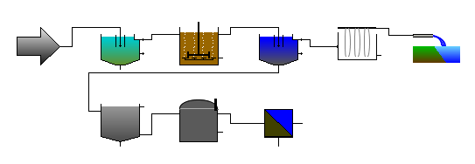
JAK SE K TOMU MŮŽE POSTAVIT ČISTÍRENSTVÍ?
přebytečný kal
odtok z ČOV, terciární kal
kalová voda
popílek
vyhnilý kal

Slide 13
DĚLENÍ VOD A SEPARACE U ZDROJE
Parametr | Jednotka | Toaleta celkem | Žlutá voda | Kuchyně | Koupelna/pračka | Celkem
OV | m³/rok | 19 | 11 | 18 | 18 | 55
CHSK | kg/rok | 27,5 | 5,5 | 16 | 3,7 | 47,2
BSK | kg/rok | 9,1 | 1,8 | 11 | 1,8 | 21,9
N | kg/rok | 4,4 | 4,0 | 0,3 | 0,4 | 5,1
P | kg/rok | 0,7 | 0,5 | 0,07 | 0,1 | 0,87
K | kg/rok | 1,3 | 0,9 | 0,15 | 0,15 | 1,6
- roční produkce fosforu obsaženého v žluté vodě o objemu ca. 0,6 m³ je 0,5 kg fosforu (roční produkce na EO je ca. 40 m³) – ca. 60% veškerého fosforu přítomného v komunálních odpadních vodách

Slide 14
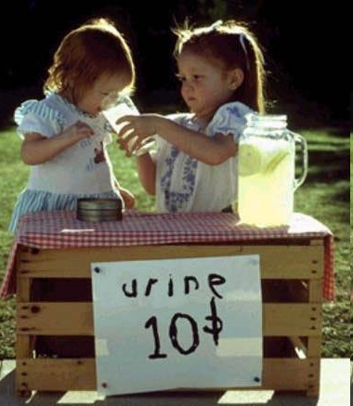
SEPARACE U ZDROJE
- oddělení moče a výroba hnojiva – buď struvitu nebo fosforečnanu vápenatého

Slide 15
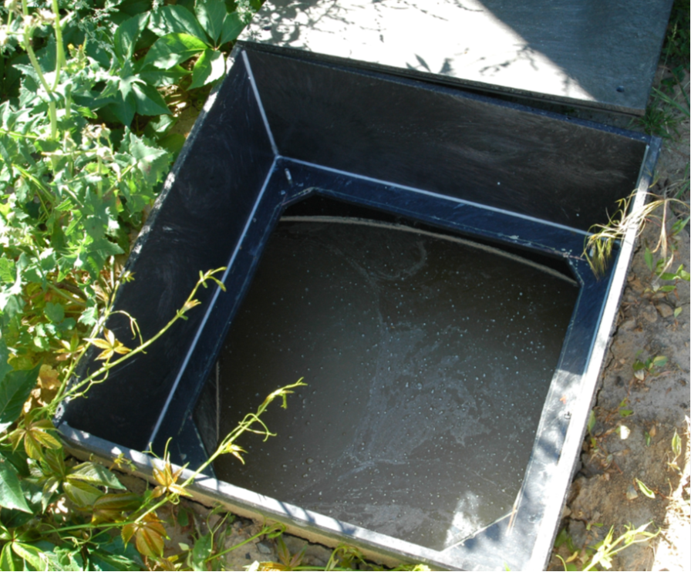
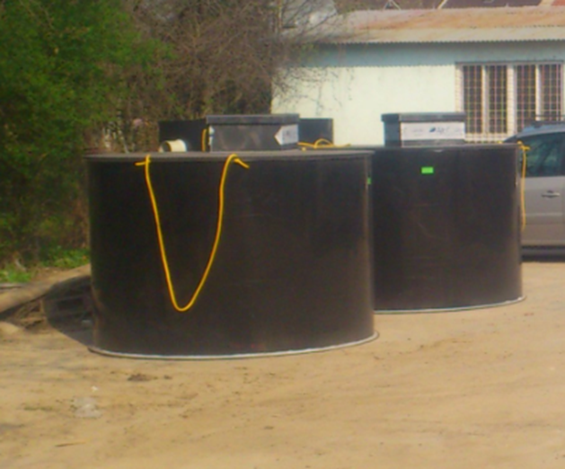
EXPERIMENTY SE ŽLUTÝMI VODAMI
moč je potřeba před dalším nakládáním moč hygienizovat. Nejjednodušší způsob je její uskladnění po dobu několika měsíců. Příručka WHO pro nakládání s exkrementy stanovuje dobu stabilizace na 6 měsíců, při 20 °C
čistá moč mužského původu o objemu 10 m³ uskladněna v nádržích a pravidelně monitorována. Klíčovými parametry byly mikrobiální ukazatele a obsah N, P, K

Slide 16
ZÁVĚRY
cena fosforečnanových hnojiv stoupá a bude stoupat čím dál tím markantněji a pouze trh ukáže, které technologie budou životaschopné → fosfor by se ale měl recyklovat a ne odstraňovat
z technologického hlediska se nejlépe ekonomicky jeví výroba struvitu nebo fosforečnanu vápenatého a aplikace hygienizovaného kalu na zemědělskou půdu
rozhodopádně největší potenciál pro recyklaci N a P v oblasti čištění komunálních odpadních vod je separace u zdroje (zejména moči) –snadno realizovatelné zejména v kancelářských, průmyslových a obchodních budovách
mnohem větší potenciál recyklace nutrientů leží v průmyslových odpadních vodách než v komunálních, zejména kvůli tomu, že jsou tam koncentrované proudy nutrientů

Slide 17
ZÁVĚRY – II.
existuje velký sortiment separačních zařízení umožňujících jak oddělení moči, tak minimalizaci naředění (výrobky umožňující odvádění, skladování a zpracování moči)
z pohledu ekonomického se jeví důležitá i minimalizace množství odtékajících živin v OV a zejména pak odlehčení látkových parametrů na vstupu do ČOV pomocí separace moči, čímž se sníží i celková spotřeba energie potřebná pro vyčištění odpadní vody
využít možnosti odseparování moči k dosažení potřebných odtokových parametrů, jako je koncentrace N-NH₄, zejména na lokalitách se zvýšenými požadavky na odstranění nutrientů nebo zefektivnění procesů čištění vod na lokalitách, kde díky vysokým koncentracím obyvatel není možné bez problémů a efektivně odpadní vodu čistit běžným způsobem
pokud by se podařilo odseparovat kromě žluté vody i šedou a hnědou vodu a využít je v zemědělství, došlo by k významnému zlepšení eutrofizace vodních toků a rovněž by se zlepšily půdní poměry a udržitelnost zemědělství. V dnešní době chybí v půdě organické odpady, které zatím nerozvážně skládkujeme nebo vypouštíme spolu s odpadní vodou

Slide 18
Poděkování: Projekt QJ1320234: „Z odpadů surovinami“ je financován za podpory NAZV

Slide 19
Děkuju za pozornost
Pozvánka na 15:30 na ustavující schůzi Fosfátové platformy

